Slide 1

  Необходимые изменения в нормативные правовые акты в сфере ценообразования теплоснабжения.
Июнь 2016 года

Slide 2
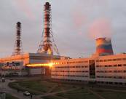
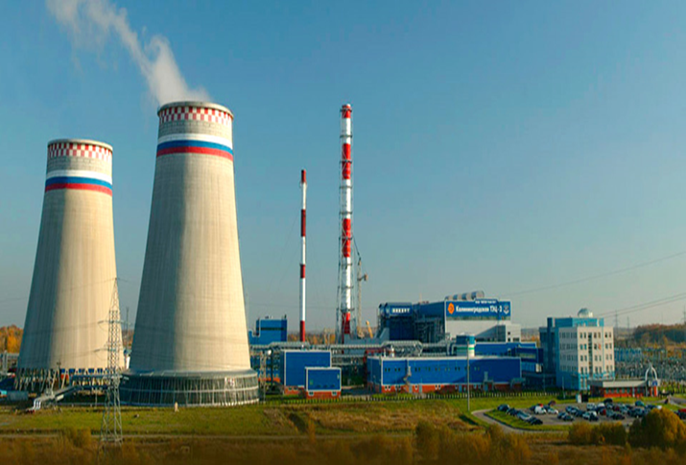
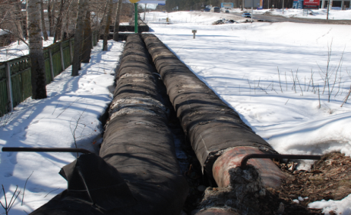
Отрасль теплоснабжения сегодня:
Отдельные факты:
  Выработка тепловой энергии составляет более 500 миллионов Гкал в год.
  Оборот составляет порядка 1,5 трлн.руб. (данные Минэнерго).
  Более 14 тысяч схем теплоснабжения должны быть утверждены, из них по состоянию
  на 1 января 2016 года утверждены около 93 процентов (10 940 схем теплоснабжения).
  Из них Минэнерго России по состоянию на ту же дату утверждена 31 схема теплоснабжения из 39 необходимых.
  В соответствии с утвержденными ИП теплоснабжающих организаций сумма инвестиций на 2015 год составляет 49,4 млрд. руб. На 2016 год нет данных !!!
Состояние тепловых сетей
  Ежегодно на замену тепловых сетей консолидированные бюджеты Российской Федерации тратят до 15 млрд. рублей (данные Росстата).
  На уровень износа тепловых сетей эти вложения кардинальным образом не влияют.
  Износ сохраняется на уровне 55-60%, местами до 80 %
Ежегодно на подготовку к ОЗП субъектами Российской Федерации расходуется до 200 млрд. рублей
(данные Минстроя России)

Slide 3
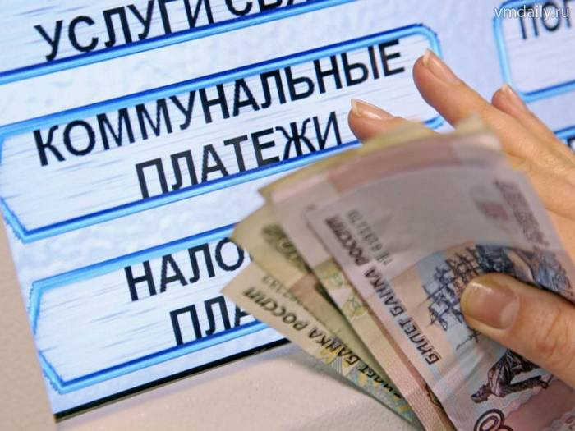
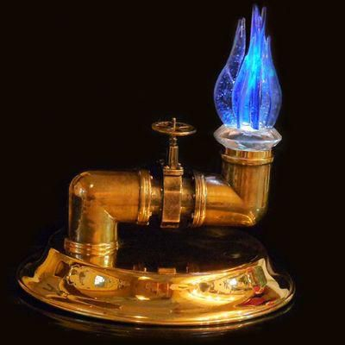
Отрасль теплоснабжения сегодня:
Задолженность потребителей:
  По данным Минстроя России, задолженность потребителей составила:
  По итогам первого квартала 2015 года задолженность потребителей в сфере теплоснабжения составила астрономическую величину практически в 370 млрд. рублей!
  На 1 января 2016 года задолженность потребителей незначительно снизилась и составила 334 млрд. рублей
  Указанный объем задолженности потребителей составляет практически треть от общего объема дебиторской в отрасли жилищно-коммунального хозяйства (по данным
  на 1 января 2016 года 953,9 млрд. рублей - общий объем дебиторской задолженности в сфере жилищно-коммунального хозяйства в Российской Федерации)
Задолженность теплоснабжающих предприятий за газ:
  1 ноября 2013 г. – 33,348 млрд. рублей;
  По состоянию на 1 ноября 2014 г. составляла – 46 126 млрд. рублей;
  По состоянию на 1 марта 2015 г. – 72,572 млрд. рублей (по отношению к 1 ноября 2014 г. рост на 26,446 млрд. рублей или 36,44 % - долг за газ соответственно превысил объем инвестиций в отрасль).
  По состоянию на 1 января 2016 года произошло небольшое снижение задолженности теплоснабжающих организаций - 68,23 млрд. рублей.

Slide 4
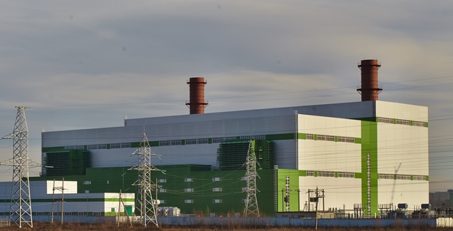
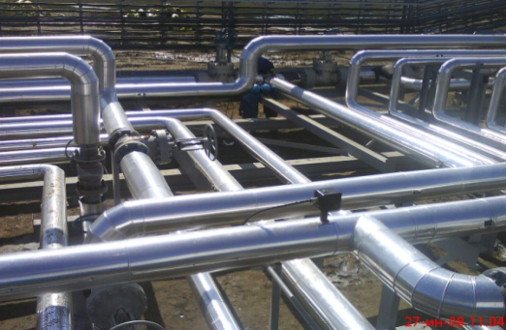
Инвестиции
  В соответствии с Указом Президента Российской Федерации от 7 мая 2012 года № 600 до 2017 года Правительством Российской Федерации должны быть приняты меры по увеличению доли заемных средств в общем объеме капитальных вложений в системы теплоснабжения, водоснабжения, водоотведения и очистки сточных вод до 30 процентов.
  В целом, согласно данным ФСТ России задача выполняется в процентом соотношении, доля заемных средств привлекаемых на реализацию ИП растет, однако по фактическим объемам негативный тренд очевиден. 2012 год инвестиции в теплоснабжение согласно утвержденным ИП составили 87,9 млрд. рублей; 2013 год – 83,5 млрд, рублей, 2014 год – 69,3 млрд рублей, 2015 год – 49,4 млрд рублей снижение почти в два раза за 4 года! Что-то не так…
  Подобные тенденции могут свидетельствовать об усилении давления со стороны органов регулирования, направленного на увеличение объемов заемных средств в условиях ухудшения экономики в отрасли в целом. Теплоснабжающие организации перекредитованы и балансируют на грани поддержания жизнеспособности систем теплоснабжения, в этих условиях говорить о развитии не приходится. Инвесторам нужны четкие сигналы, что отрасль является надежным вложением средств, но для этого необходимо постоянно совершенствовать институциональную среду.
Необходимо стимулировать приток инвестиций в отрасль теплоснабжения, повысить привлекательность и доходность бизнеса, для чего устранить имеющие ограничения по объемам инвестиций, установленные в Основах ценообразования

Slide 5
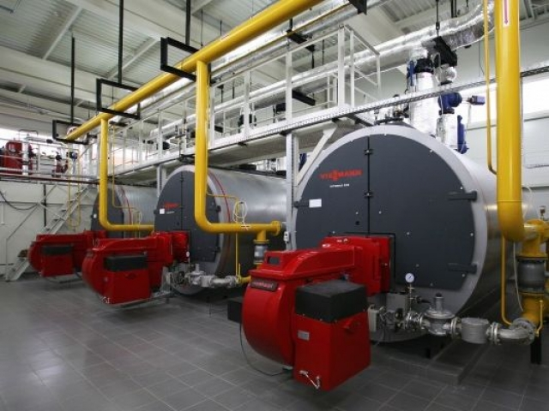
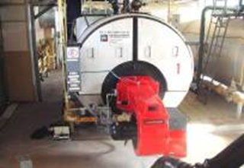
Предпринимательская прибыль в СФЕРЕ ТЕПЛОСНАБЖЕНИЯ
  С 1 января 2016 года, все организации перешли на долгосрочное тарифное регулирование в сфере теплоснабжения.
  При сохранении действующих подходов к регулированию тарифов будут регулироваться «долгосрочные убытки».
  Необходимы экономические стимулы к оптимизации затрат теплоснабжающих организаций перешедших на долгосрочное тарифное регулирование.
  Чтобы стимулировать приток инвестиций в сферу теплоснабжения и сгладить эффект «низкой базы» при переходе к долгосрочным методам регулирования необходима понятная доходность, и гарантия сохранения экономии.
  В 2015 году введено понятие «Расчетная предпринимательская прибыль единой теплоснабжающей организации» - величина, учитываемая при определении необходимой валовой выручки единой теплоснабжающей организации при расчете тарифов с применением метода экономически обоснованных затрат или метода индексации на период регулирования (на каждый год долгосрочного периода регулирования - в случае установления тарифов с применением метода индексации), остающаяся в распоряжении единой теплоснабжающей организации и расходуемая по ее усмотрению.
Вместе с тем, для гармоничного развития отрасли теплоснабжения в Российской Федерации, она нуждается в постоянном совершенствовании подходов к ценообразованию, в том числе с учетом практики применения долгосрочных тарифных решений – конечная цель это уход от регулирования тарифов к свободному ценообразованию

Slide 6
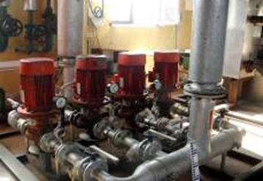
ПОДКЛЮЧЕНИЕ К СИСТЕМАМ ТЕПЛОСНАБЖЕНИЯ
ПРОБЛЕМЫ:
  Конфликты с заявителями по составу мероприятий ввиду неоднозначности положений НПА;
  Не покрываемые убытки, особенно при осуществлении льготного подключения к системам теплоснабжения;
  Отсутствие утвержденных схем теплоснабжения и/или их низкое качество;
  Не соответствие заявляемой нагрузки при подаче заявки фактической
ПРЕДЛАГАЕМЫЕ РЕШЕНИЯ:
  Определить, что подлежит включению в состав расходов на проведение мероприятий по подключению объекта капитального строительства потребителя (в том числе – застройщика);
  Определить максимальное расстояние до объекта заявителя при льготном подключении;
  Определить состав расходов исполнителя подключения при установлении индивидуальной платы за подключение;
  Рассмотреть возможность установления принципа “take or pay”, при осуществлении подключения к системам теплоснабжения.
По данным из открытых источников стоимость одной тонны стальной трубы диаметром 530 мм варьируется, но в среднем по рынку составляет от 45000 рублей за тонну….325 мм от 25000 рублей за тонну…льготное подключение - 550 рублей…в этой части Основы ценообразования в сфере теплоснабжения должны быть пересмотрены

Slide 7
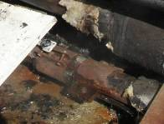


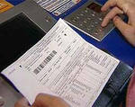
Ключевые проблемы отрасли
Неудовлетворительное состояние систем теплоснабжения, недостаточная надежность, большие энергетические потери
отсутствие тарифных источников на поддержание (замену) оборудования (сетей);
• отсутствие интереса инвесторов из-за глубокой зарегулированности теплового бизнеса.
ограничение роста тарифа задается предельным уровнем;
угроза исключения экономии в следующем периоде регулирования.
Сдерживание тарифов на тепловую энергию
Долговременное отсутствие инвестиций в отрасль
необходимо отказаться от нормативного определения объема потребленных коммунальных ресурсов;
• применение повышающих коэффициентов к тарифу для «бесприборников».
недобросовестные управляющие компании;
• наличие перепродавцов тепловой энергии;
• отсутствие мер воздействия на потребителя.
Низкая платежная дисциплина
Перемены назрели!

Slide 8
Предложения:
Необходимо внесение изменений:
В постановление Правительства РФ от 22.10.2012 г. № 1075 в части:
снятия ограничений по учету величины инвестиционной составляющей при различных методах регулирования тарифов;
упорядочения расходов, касающихся расчета платы за техприсоединение.
В Приказ ФСТ России от 13.06.2013 N 760-э в части:
учета величины расчетной предпринимательской прибыли;
учета введения дерегулирования цен на пар с коллекторов;
учета величины экономии при осуществлении плана проведения мероприятий по энергосбережению и повышению энергетической эффективности и в целях реализации программ в области энергосбережения и повышения энергетической эффективности.
В постановление Правительства РФ от 30.04.2014 г. № 400 в части возможности превышения индекса платы граждан за КУ в связи с необходимостью реализации инвестиционной программы (протокол совещания у заместителей председателя Правительства РФ Д.Н. Козака и А.В. Дворковича от 06.06.2016 г. №ДК-П9-128пр)

Slide 9

СПАСИБО
ЗА ВНИМАНИЕ!

